Slide 1

Ciencia Reproductible
Su impacto en la calidad de la investigación
Dr. Ricardo R. Palma <rpalma@uncu.edu.ar>

Slide 2
¿Cuántas veces hemos querido revisitar un análisis estadístico ,meses o años después de haberlo realizado, y no hemos sido capaces; bien porque no recordamos cómo hacerlo o los datos no están fácilmente disponibles?
¿Cuánto tiempo perdemos en rehacer análisis estadísticos e incluso investigaciones completas, figuras o tablas tras corregir un error en los datos, o siguiendo las recomendaciones de un revisor?
¿Cuánto tiempo invertimos intentando implementar un nuevo método de análisis a partir de la escueta descripción proporcionada en un artículo?
¿Cuántas veces hemos intentado recabar datos infructuosamente porque los autores han perdido los datos, su formato es ilegible hoy en día, o simplemente se niegan a compartirlos?
Todas estas escenas son desgraciadamente frecuentes en el día a día de los científicos, y evidencian un grave problema de reproducibilidad en ciencia

Slide 3
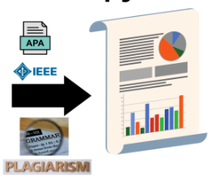








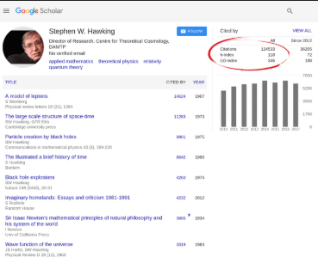









¿Qué herramientas que solemos utilizar en investigación?

Slide 4
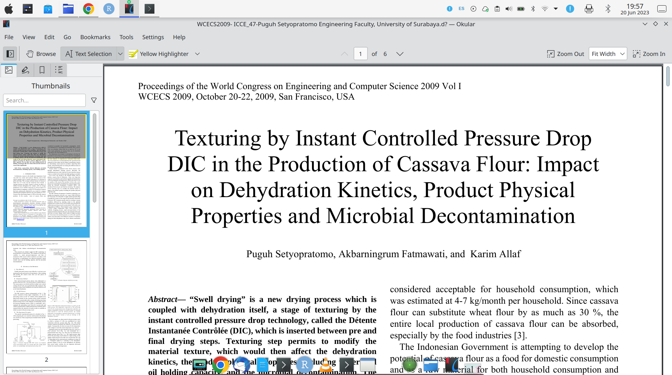
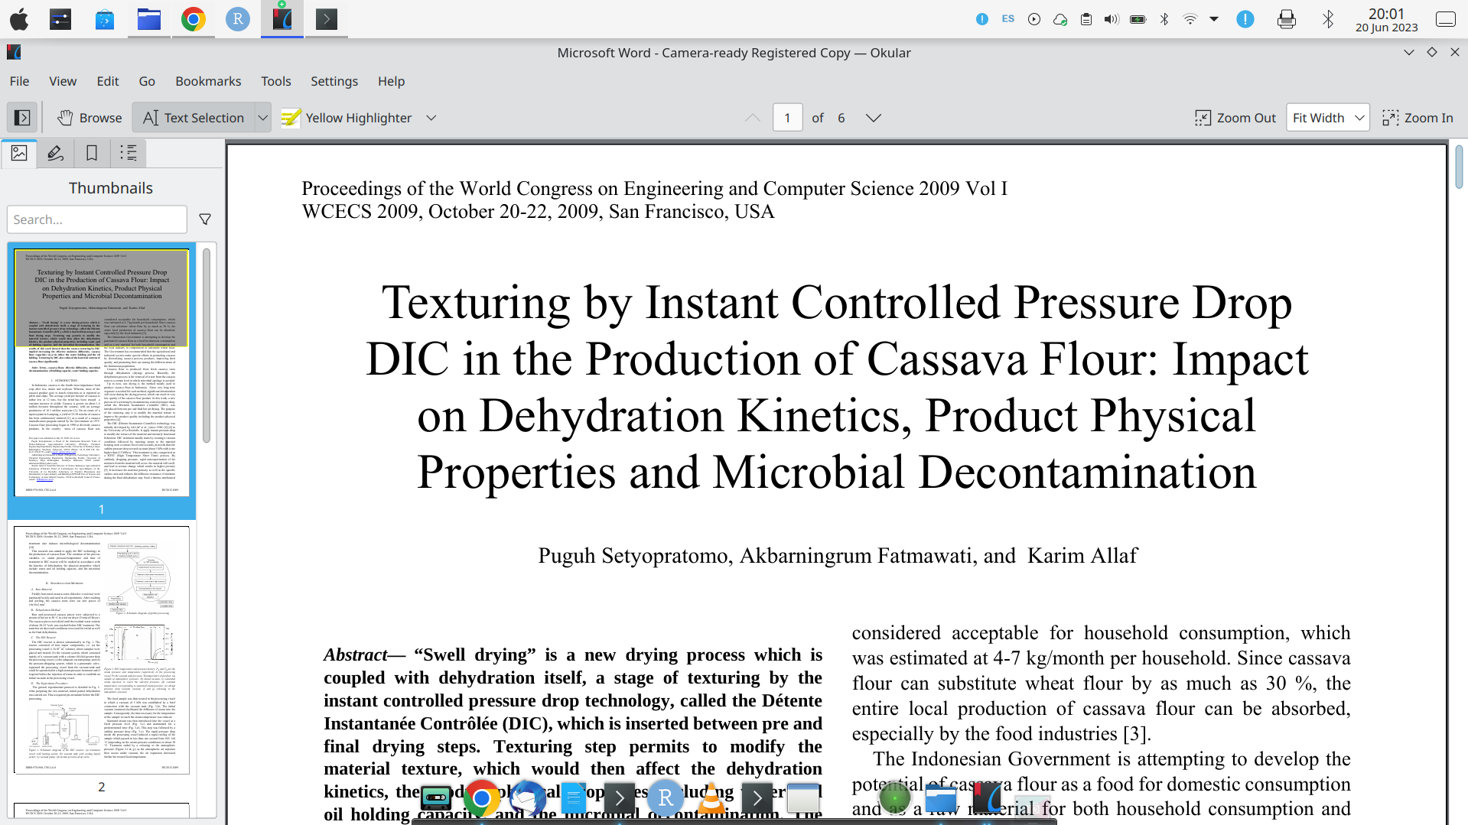
Buscar las diferencias
Fig A Fig B

Slide 5
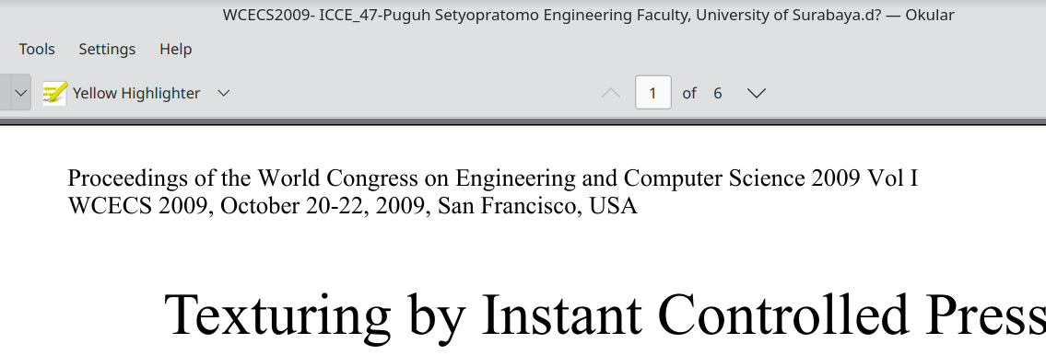
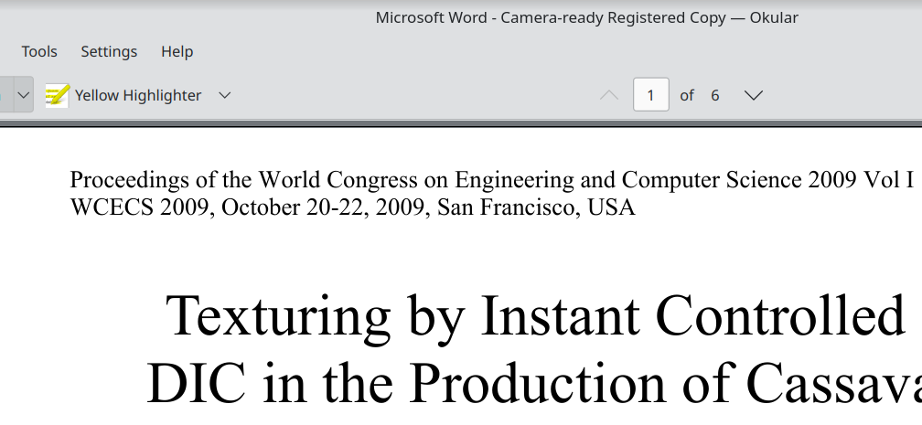
Fig. A
Fig. B

Slide 6
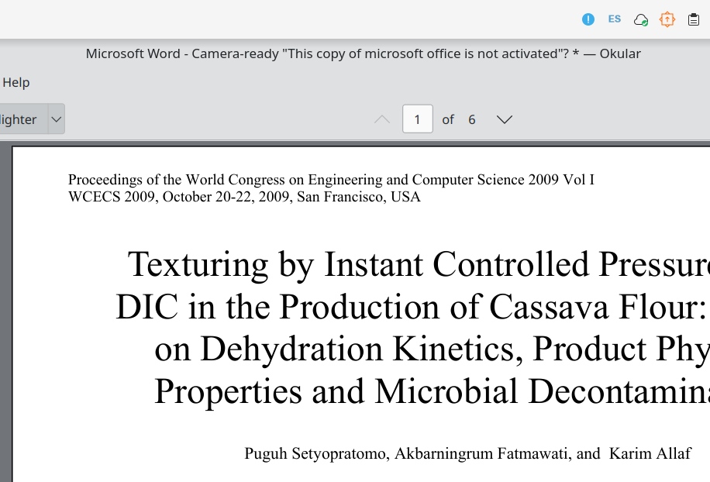
Nunca cometas este error

Slide 7
Luego de la pandemia ha surgido en Latinoamérica el ejercicio de una buena práctica en el campo de la transferencia de investigación desde la academia denominada “Ciencia Reproductible”
Tiene por objeto acercar la investigación a la empresa y al sector público.
Su consecuencia es un impacto en la reputación del investigador y el traslado del mismo a la institución (universidad) a la que pertenece.

Slide 8
Justificación
La inmensa mayoría de los estudios científicos no son reproducibles: resulta muy difícil, si no imposible, trazar todo el proceso de análisis y obtención de resultados a partir de un conjunto de datos – incluso tratándose de los mismos investigadores. La trazabilidad y reproducibilidad de los resultados son sin embargo condiciones inherentes a la ciencia de calidad, y un requisito cada vez más frecuente por parte de revistas y organismos financiadores de la investigación y acreditación universitaria.
F. Rodríguez-Sánchez - 2016 [frodriguez.work@gmail.com]

Slide 9
La ciencia se caracteriza por seguir unas pautas metodológicas que garantizan su validez epistemológica (Pigliucci y Boudry 2013).
La confrontación rigurosa de hipótesis con evidencias empíricas (observacionales o experimentales) y el escrutinio público de los resultados contribuyen a garantizar que las conclusiones sean ciertas.
Es por ello que los artículos científicos tienen una sección de métodos explicando los pasos seguidos en la recolección y análisis de datos.
Esta información resulta crucial para examinar la veracidad y robustez de las conclusiones del artículo, así como para permitir futuras repeticiones del estudio por otros autores.

Slide 10
¿Por qué es necesaria la reproducibilidad en ciencia?
“Every analysis you do on a dataset will have to be redone 10-15 times before publication. Plan accordingly.” Trevor A. Branch.
La reproducibilidad es un pilar fundamental del método científico: los resultados deben estar basados en datos y evidencias perfectamente contrastables.
El secreto es tener flujos de trabajo reporductibles !!!

Slide 11
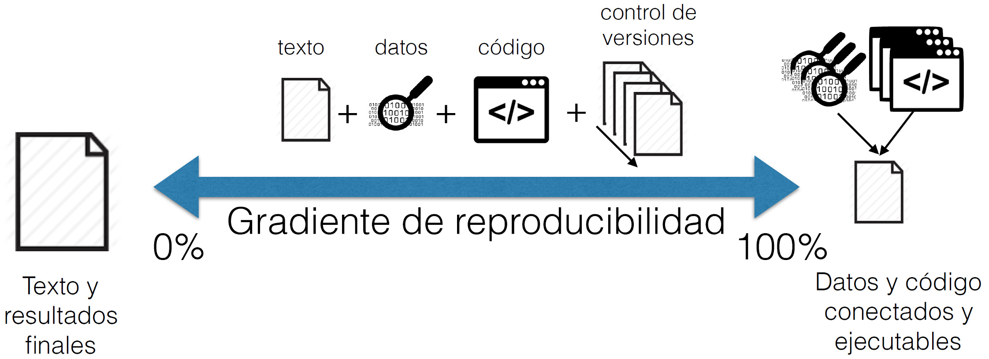
Reproductividad no es binaria, es un gradiente
Gradiente de reproductividad Peng et al. 2011

Slide 12
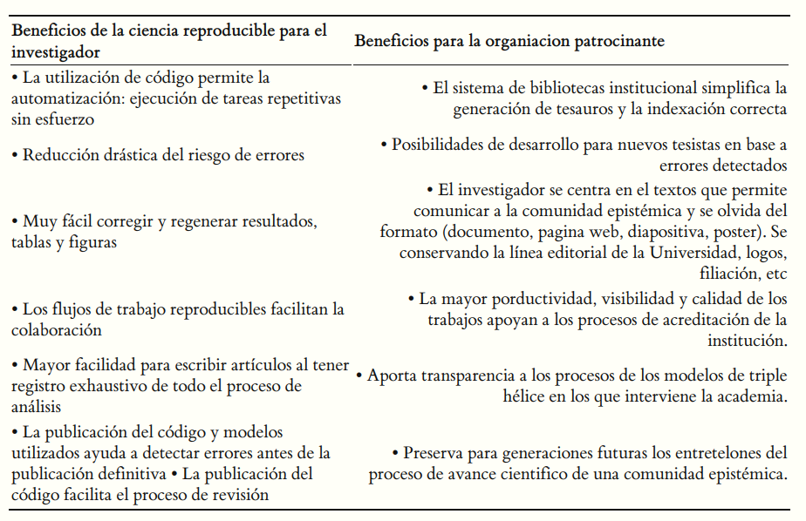

Slide 13
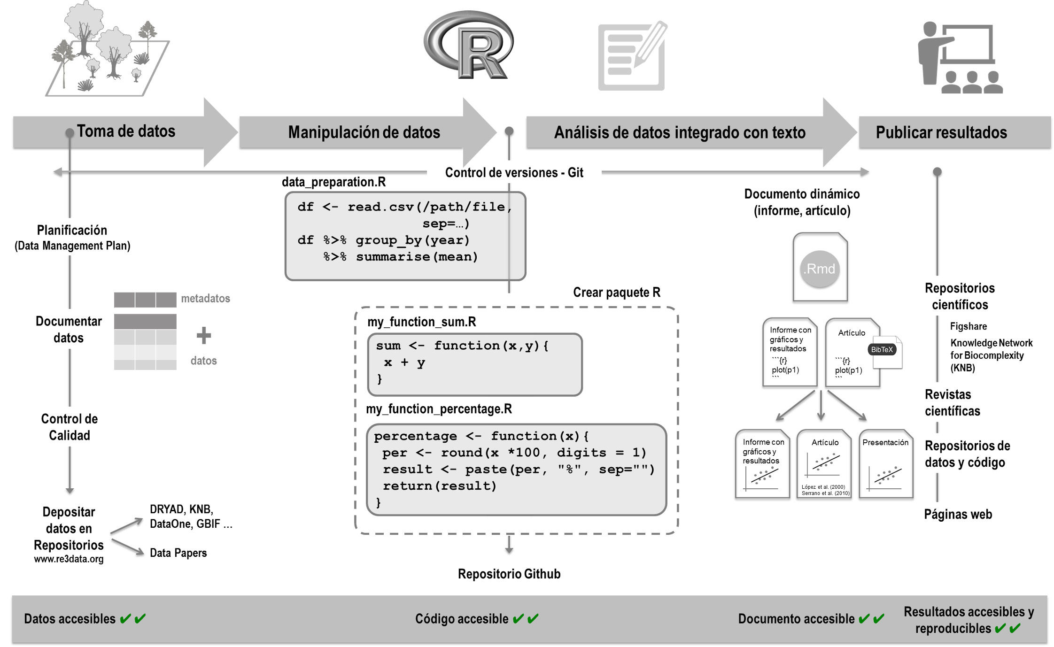
Flujo de trabajo

Slide 14
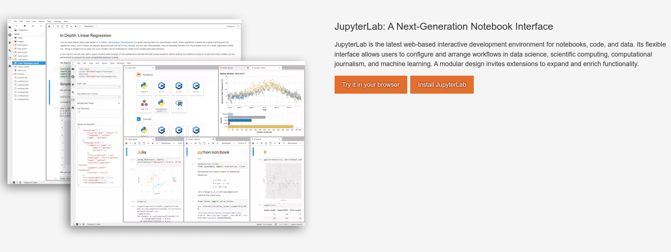

Slide 15
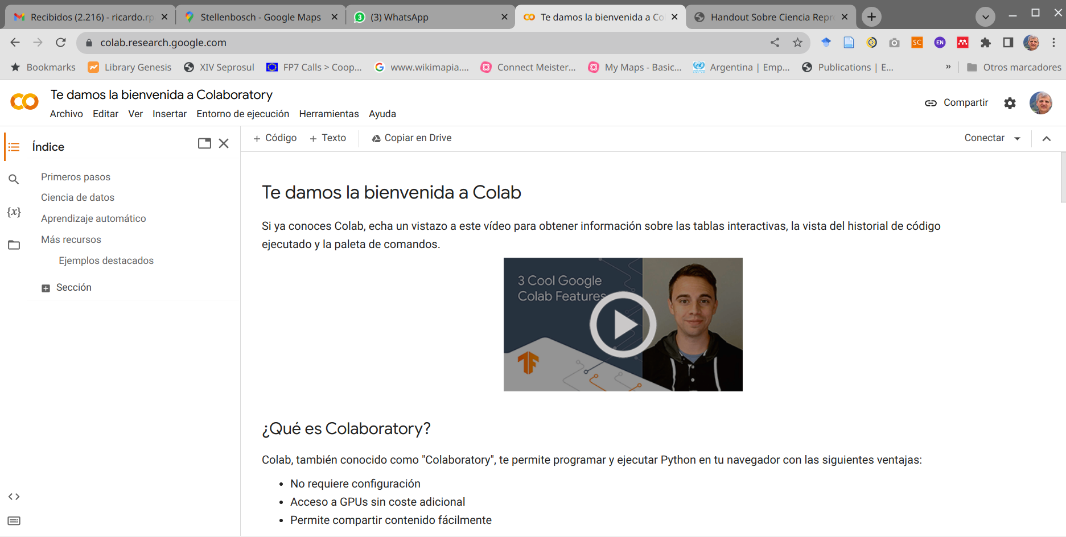


Slide 16


Slide 17
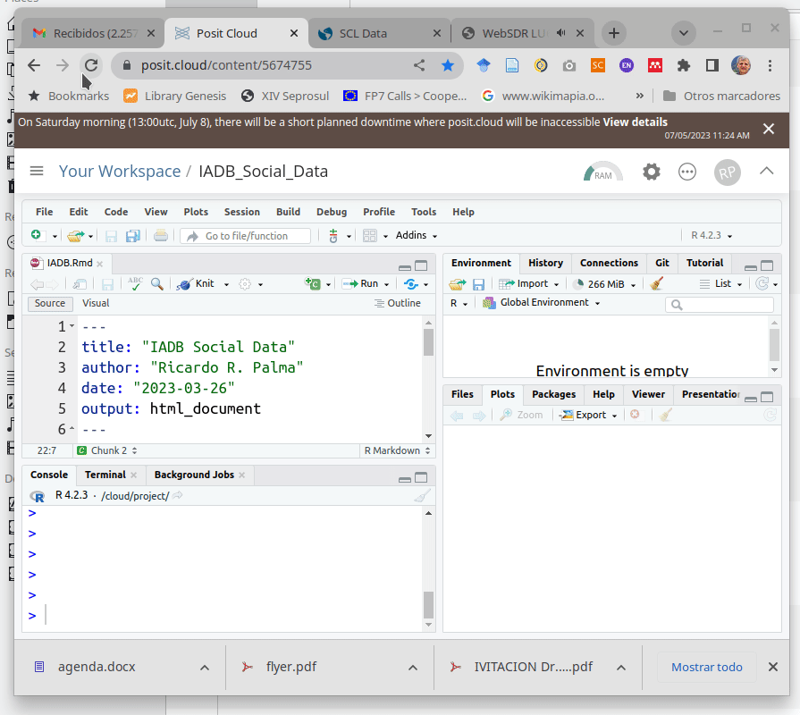

Slide 18
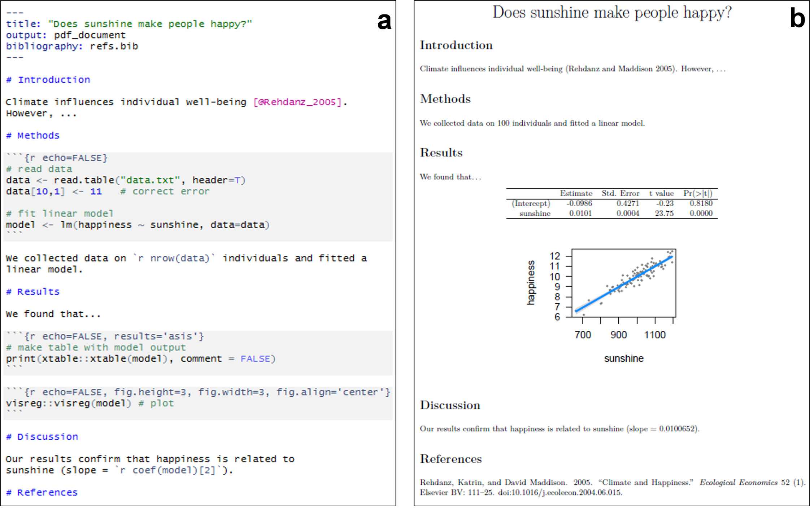

Slide 19
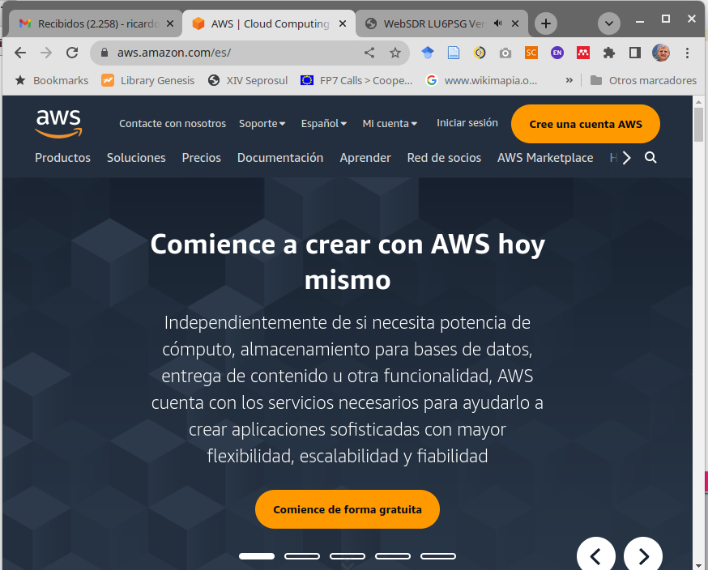
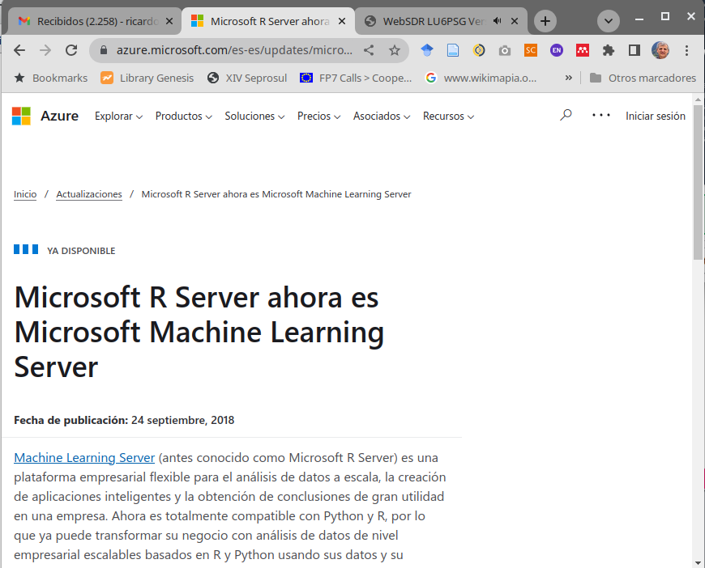

Slide 20
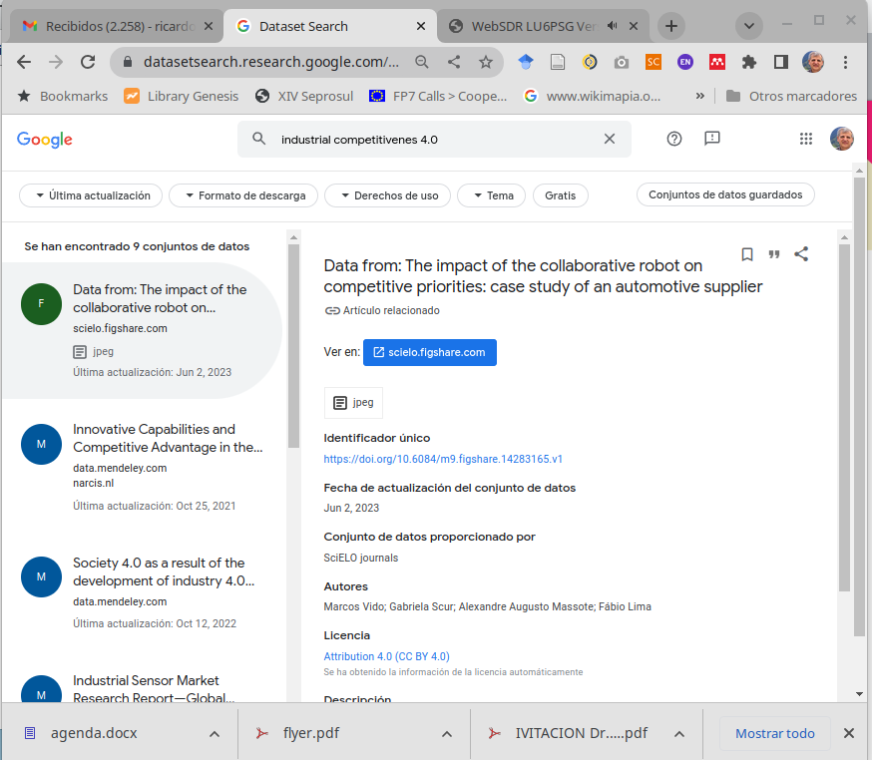


Slide 21
Conclusiones
Podemos esperar que los procesos de aceptación de las editoriales, así como los procesos de acreditación de las carreras requieran cada día más atención sobre la reproductibilidad científica.
Curiosamente Carreras como las de Filosofía, Periodismo, Medicina y Ambiente/Biología han ganado más terreno en “reproductibilidad” que las ingenierías y ciencias de la computación

Slide 22
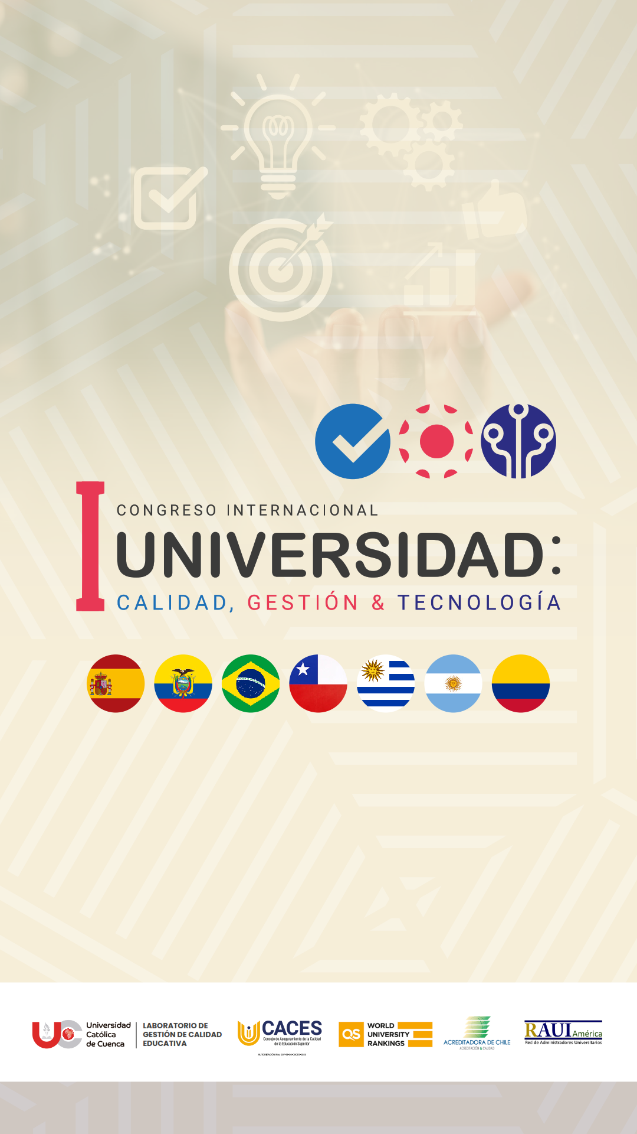

¡GRACIAS!
Prof. Dr. Ing. Ricardo R. Palma
<rpalma@uncu.edu.ar>
Libro y Material Complementario
https://t.ly/YIlm

